Slide 1
USN 시스템 기초실습 및 응용
인턴사원 최기환

Slide 2
목차
1. USN이란?
2. My USN station
SG100F
SN100S
3. Embedded OS SenQ51
NanoQplus 특징
4. SENSOS 응용 SW
SEMS
5. 영상 및 복합 USN SoC, UC500C 개요
UC5000
SU8051 소개 및 특징
JPCON 소개 및 특징

Slide 3

USN이란?
“아는 것이 힘이다.”
Francis Bacon(1561~1626)
IoT : Internet of Things
정보화 사회가 심화되면서, 생활 주변의 모든 기기들까지 정보를 수집 및 전달하고 그것을 이용하여 사회의 안정, 편의, 문화생활을 추구
USN이란 Ubiquitous Sensor Network의 약자로, 각종 센서에서 수집한 정보를
유무선 통신 방법으로 수집, 처리할 수 있게 구성한 네트워크
셀로코㈜에서 개발한 유무선 센서 네트워크 SoC 및 시스템 솔루션 My USN

Slide 4
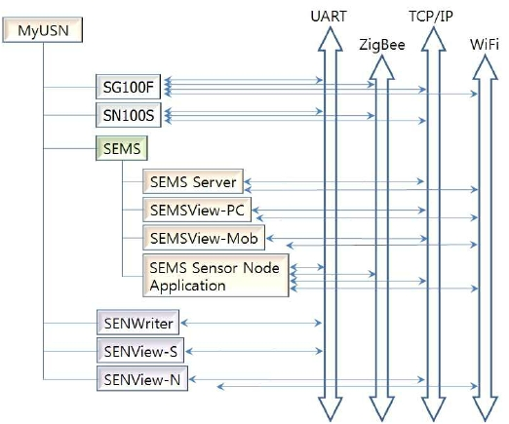
My USN station
SENSOS(Seloco USN SoC Solution)
My USN Station은 SG100F 게이트웨이와 SN100S 센서노드로 구성
각 보드 모델명의 끝자리 ‘F’와 ‘S’는 적용된 기술을 구분하여 FPGA기반 또는 SoC
기반임을 의미함
FPGA: Field Programmable Gate Array로, 설계 가능 논리소자와 프로그래밍이 가능한 내부 회로가 포함된 반도체 소자
SoC : System on Chip의 약자로, 임베디드 시스템 영역에 주로 사용되는데, 하나의 집적회로에 집적된 컴퓨터나 전자부품을 가리킨다.
MyUSN 구성 및 통신 인터페이스

Slide 5
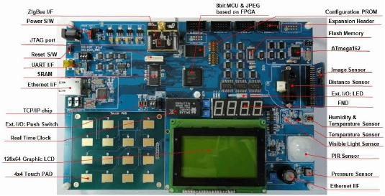
SG100F
SG100F
SG100F의 주요 구성
SG100F는 FPGA기반의 8051 MCU와 JPEG encoder를 중심으로UART, Ethernet, ZigBee, WiFi 등의 통신 모듈과 온도/ 조도/ 연기/
기압/ 동작/ 거리/ 터치/ 온습도/ 이미지 등의 센서 모듈 및 LCD, LED와
Push Switch 등 다양한 입출력 소자들을 포함하고 있다.

Slide 6
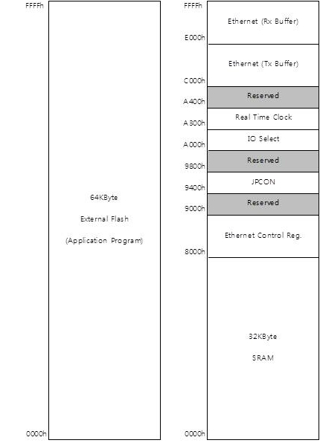
SG100F
메모리 맵
SG100F의 FPGA에는 8bit MCU인 SU8051과 JPEG encoder가 내장되어 있으며 64kByte의 프로그램 메모리와 64kByte의 외부 데이터 메모리를 갖고 있다

Slide 7
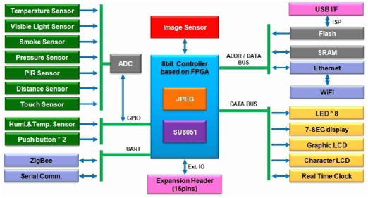
SG100F
센서부
SG100F에는 총 9개의 센서가 장착. 기압/ 온도/ 조도/ 움직임/ 연기/ 거리/ 터치 센서는 아날로그 출력 값을 갖기 때문에 별도의 ADC IC와 연결.
나머지 이미지 센서와 온습도 센서는 FPGA에 직접 연결

Slide 8
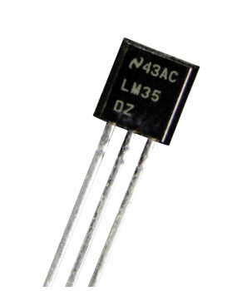
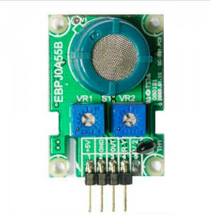
SG100F
온도센서(LM35DZ)
- National Semiconductor사의 TO-92 타입 LM35DZ를 사용
0~100℃의 온도 측정범위를 가지며, 섭씨온도에 대해 선형적으로 비례한 전압을 출력한다. SG100F에서는 측정된 온도 데이터가 ADC 칩을 통해 디지털 신호로 변환되어 FPGA 내부의 MCU(SU8051)에 입력된다.
연기센서(GSAP61)
- Ogam Technology사의 P타입 GASP61을 적용, 대기중의 오염물질(담배연기, 연료용 가스, 유기용제)을 감지하는 센서. 오염물질의 정도를 측정한 아날로그 데이터를 ADC 칩을 통해 디지털 신호로 변환하여 FPGA 내부의 MCU(SU8051)에 전달.

Slide 9
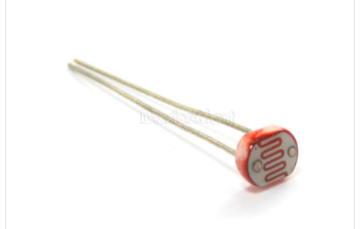
SG100F
조도센서(GL5537)
카드뮴의 황화물인 황화카드뮴(CdS)은 가시광선에 의해 전기전도율이
달라지는 반도체 특성을 갖고 있어
광전부품의 일반적인 재료로 사용.
GL5537은 광 변화에 따라 저항 특성이 달라지므로 기본적인 저항분배기 회로만을 구성하여 손쉽게 광량을 감지할 수 있으며, 가격이 저렴하여 센서등, 방범등 같은 조명기구에 많이 사용되고 있다.
SG100F와 SN100S에서는 측정된 광량이 ADC 칩을 통해 디지털 신호로 변환되어 FPGA 내부의 MCU(SU8051)에 입력된다.

Slide 10
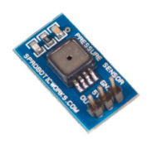
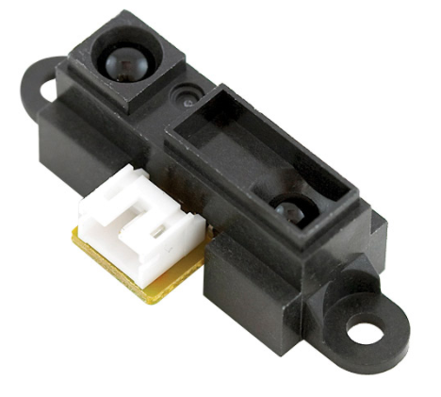
SG100F
기압센서(MPXH6115A)
- 높은 출력신호와 온도보정을 목적으로 Bipolar OP-amp 회로와 박막형 저항기를 내장한 반도체 기압센서. 15~115kPa의 기압 측정범위를 가진다. 절대 기압과 현재 기압의 차이를 이용한 기압센서로, 항공고도계나 기압계 등 다양한 응용에 사용.
거리센서(GP2Y0A21)
- 10~80cm의 거리 측정범위를 가지며 거리에 따라 출력 전압이 변하는 단순한 동작원리의 센서로써 로봇청소기 등 각종 로봇과 산업용 제어기기에 다양하게 응용 가능.

Slide 11
SG100F
PIR(Pyroelectric Infrared Ray)센서(D203B)
- PIR 센서는 일반적으로 움직임 감지, 열선 감지 센서라고 하는데, 물체(인체)에서 발산되는 적외선(열)을 감지하는 것.
D203B는 초전재료를 사용하여 온도변화에 따라 변하는 자발분극의 특성을 이용하여 적외선을 검출하는 센서.
내장된 Element 수에 따라 Single / Dual / Multi Element 로 구분된다.
Single Element : 비접촉 온도계, Gas 분석기에 응용.
Dual Element : 보편적으로 가장 많이 사용, 경보기, 조명분야에 사용
Multi Element : 고가, 특수 용도의 경보기에 사용.
Fresnel Lens
PIR 센서의 성능은 프레넬 렌즈에 의해 결정되며 제대로 선정하지 않으면 제 성능을 발휘하지 못한다. 감지거리의 확대와 감도를 극대화하는 역할과 열원체의 열에너지를 집광하는 역할, 입사한 열에너지를 Pyroelectric sensor에서 전기적 신호로 바꾸어주며, 신호처리부에서 센서로부터 나오는 신호를 증폭하는 역할을 한다.
프레넬 렌즈 없이 Pyroelectric sensor를 동작시키려면 감지거리는 상당히 짧으며 감도가 떨어진다.

Slide 12
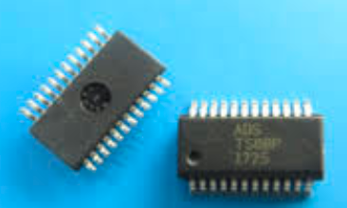
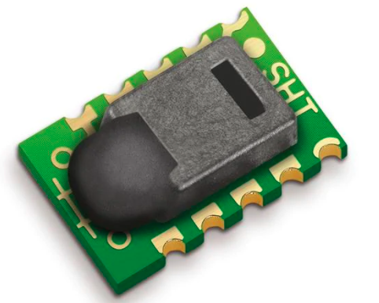
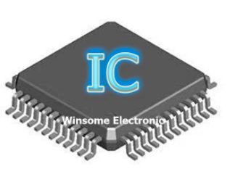
SG100F
터치센서(TS08P)
- 신체 또는 특정 물체와 접촉 시 이들이 갖고 있는 미세한 정전용량 값을 감지하여 동작하는 정전용량 센서로 온도변화 / RF noise에 보다 안정적인 터치 기능을 제공
온습도센서(SHT11)
- -40 ℃~123.8 ℃ 의 온도 측정범위와 0~100%RH의 상대습도 측정범위를 갖는 멀티센서 모듈
이미지센서(YACBAC1SDDAS)
- 전자 필름의 역할. Micron Lens를 거쳐 Color Filter Array(CFA)를 통과한 빛이 Bayer Pattern으로 구성되어 있는 pixel 위에 상이 맺히고 이것이 전기적 신호로 변경되어 아날로그 영상 신호로 완성되고 ADC를 통해 디지털 데이터로 변환되어 출력.

Slide 13
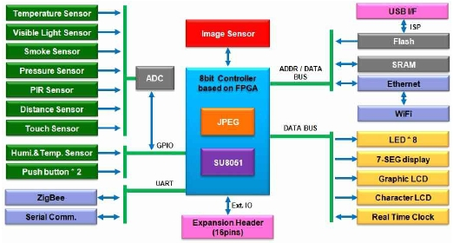
SG100F
통신부
UART (Universal asynchronous receiver transmitter): 범용 비동기화 송수신기로, 병렬 데이터의 형태를 직렬 방식으로 전환하여 데이터를 전송
Zigbee: 소형, 저전력 라디오를 이용해 개인 통신망을 구축하여 통신하는 표준 기술
인터넷망을 통해 웹서버에 접속하거나 원활한 데이터 송수신을 위한 유선 Ethernet 기능을 지원
WIFI: RS-232 시리얼 인터페이스가 장착된 장비를 LAN 또는 WLAN 망에 연결하여 원격측정, 관리 및 제어를 가능케 한다

Slide 14
SG100F
입출력부
PUSH Switch: 외부 입력 신호 제어를 위해
LED / 7-Segment / CLCD/ GLCD
External GPIO
:UC5000C의 Port1과 Port3 신호들 중 임의의 신호를 사용자가 설계한 보드나 모듈의 신호에 연결해 실험할 수 있도록 제공
FPGA Extension Pin
(FPGA 확장 핀)
: 사용자의 다양한 응용기술 개발을 위하여 제공
Switch

Slide 15
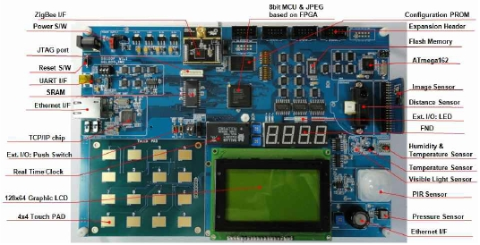
SG100F
RTC(Real Time Clock)부
RTC 모듈은 별도의 어드레스 입력이 없으며 내부에 배터리가 내장되어 있어 외부 전원공급 없이 10년 동안 동작이 가능
비휘발성 메모리 113바이트가 있어서 전원이 없어도 데이터 값이 지워지지 않는다
SG100F는 안정적인 동작 클럭 공급을 위해 48MHz OSC를 이용하여 FPGA 내부에서 클럭을 관리하는 리소스인 DCM 모듈을 통하여 22.1184MHz로 변환시켜 MCU 블록과 JPEG 블록에 제공

Slide 16
SN100S
MyUSN의 SN100S는 셀로코㈜에서 자체 개발한 USN SoC인 UC5000C_R2 칩이 메인 프로세서로 장착되어 있다.
영상 복합센서 네트워크 시스템의 센서노드로 사용하기 적합하도록 SG100F의 다양한 센서와 입출력 방식 중에 선별하여 적용.
센서부는 USN용 센서노드에서 가장 응용처가 많은 온도/습도/조도 센서와 영상 센서노드에 필수인 이미지 센서를 기본으로 장착, 움직임 센서와 거리 센서는 별도 옵션보드로 제공함으로써 사용자 요구에 따라 확장이 가능함.
통신부는 ZigBee 모듈을 기본으로 장착, Ethernet 통신 모듈은 옵션보드로 제공되어 필요에 따라 확장할 수 있다.

Slide 17
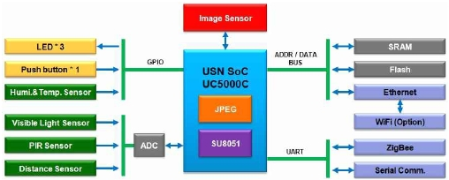
SG100F과 SN100S의 차이
<SG100F>
<SN100S>
SG100F에 비해서 SN100S는 센서 노드 기능에 최적화하기 위한 기능만으로 구성하면서 그 크기와 기능을 대폭 축소
SN100S는 FPGA 대신 SoC로 개발된 UC500C_R2 USN Chip을 사용하였으며 몇 가지 동일한 센서 부품을 적용하면서도 일부 하드웨어 모듈을 개선

Slide 18
SN100S
메모리 맵
SG100F와 동일하게 SN100S의 SoC Chip인 UC5000C에도 64kByte의 프로그램 메모리와 64kByte의 외부 데이터 메모리를 갖고 있다

Slide 19
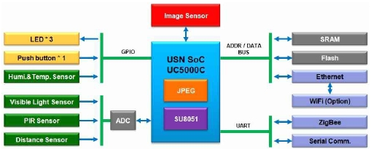
SN100S
센서부
SN100S에는 4가지의 기본적인 센서가 탑재
온도/ 습도/ 조도/ 이미지 센서
사용자 요구에 따라 별도로 확장 가능하게끔 옵션보드로 제공하는 움직임 센서와 거리 센서가 있다

Slide 20
SN100S
통신부
SN100S는 SG100F와 같이 1개의 Mini USB port를 통해서 UART 통신을 수행
ZigBee 무선통신 모듈로써 레이디오펄스사의 RP-MR500을 적용

Slide 21
SN100S
입출력부
SN100S는 다양한 종류의 데이터를 display하기 위한 LED가 제공
Ethernet 모듈의 통신 status를 보여주는 LED가 있고, GPIO에 연결하여 임의의 신호를 확인할 수 있는 LED가 있다.
SN100S는 외부 입력 제어를 위한 1개의 PUSH Switch를 지원

Slide 22
SN100S
옵션보드
S0100W(Sensor Node Writer 모듈)
-SN100S 프로그래밍 가능/ PC 연결 시 USB to UART Bridge 포트로 인식/ ISP 전용 AVR 탑재/ 동작 확인용 LED
S0100R(움직임 센서)
-감지거리: 최대 5m 이내/ 감지각도: 수평 ±50º, 수직 ±30º/ 오프셋 전압: 0.3~1.2V/ 사용온도: -30~+70℃
S0100D(거리 센서)
-감지거리: 10~80cm/ Difference of output: 1.65V~2.15V/ 동작온도: -10~ +60℃
WIZ810MJ(TCP/IP 모듈)
WIZNET W5100칩과 MAC-JACK등으로 구성된 TCP/IP 통신용 네트워크 모듈
하나의 component로 사용될 수 있고 빠르게 인터넷을 사용할 수 있는 시스템을 개발하기 윈하는 사용자들에게 적합

Slide 23
Embedded OS SENQ51
한국전자통신연구원에서 센서노드 및 센서 네트워크를 위한 초소형 운영체제로 개발한 NanoQplus는 멀티 쓰레딩, 모듈의 동적 재구성, 저전력 기능이라는 특징을 갖고 있다.
임베디드 시스템: 기계나 기타 제어가 필요한 시스템에 대해, 제어를 위한 특정 기능을 수행하는 컴퓨터 시스템으로 장치 내에 존재하는 시스템.
임베디드 운영체제는 무선 센서 네트워크를 구축하기 위해 센서 기기들에 탑재되어 주어진 조건에서 최적의 수행 환경을 제공할 수 있는 구조를 갖추고 있으며, 다양한 응용 및 디바이스를 지원하고 있다. 이 NanoQplus를 8051MCu에 포팅한 것이 SENQ51이다.
NanoQplus는 친숙한 C 스타일의 프로그래밍 환경에서 쉬운 멀티쓰레드 환경을 제공한다.

Slide 24
NanoQplus 특징
에너지 소모를 최소화하기 위하여 센서 네트워크를 구성하는 노드들 간의 시간 동기화 기법을 제공하며, 슬립 모드와 활성 모드를 반복함으로써 저전력 파워 소비를 지원한다.
제한된 메모리의 사용을 최소화하기 위하여 멀티스레드 간의 스택을 공유한다.
멀티스레드 스케줄러 방식(FIFO, 시간 기반 라운드로빈 방식, 우선순위에 따른 스레드 선점형 방식)으로 실시간 운영체제의 특성을 지원한다. FIFO: First In First Out / 라운드 로빈: 시분할 시스템을 위해 설계된 선점형 스케줄링의 하나로서, 프로세스들 사이에 우선순위를 두지 않고,순서대로 시간단위(Time Quantum)로 CPU를 할당하는 방식의 CPU 스케줄링 알고리즘
응용 프로그래머들이 손쉽게 센서 제어 프로그램을 개발할 수 있게 C 기반의 프로그램 작성 기법을 제공

Slide 25
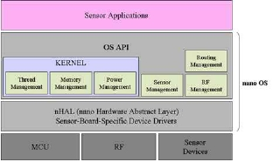
NanoQplus 구조
Nano Hardware Abstraction Layer(nHAL)
하드웨어를 추상화하여 표현할 필요가 있으며,
이러한 기능 제공을 위해 nHAL이라는 디바이스
드라이버 영역을 정의한다. 여기에는 LED와
UART, 각종 센서들의 입력 아날로그 값을
디지털 값으로 바꿔주는 ADC, 무선통신을 위한
RF에 대한 정의가 포함
Kernel
Thread Management(쓰레드 상태 관리) / Power Management(전력관리)/
Memory Management(메모리 할당 및 할당 해제)
Sensor Management
환경감시, 위치추적, 안전관리 등 응용들을 위한 센싱
기능과 센싱 결과에 따라 구동 모터 혹은 스위치를
작동시키는 인터페이스 기능을 제공
Routing Management(센서노드간 메시지 라우팅 기능)
RF Management(센서노드간 무선 통신)

Slide 26
SMES
SENS는 USN을 활용한 하나의 예
온도와 습도 등 환경정보를 감지하여 저장하기도 하고, 거리변화나 움직임 등 이벤트 발생 시 현장의 영상을 챕처하여 저장하고, 사용자가 인터넷에 접속된 스마트폰 또는 PC를 통하여 원격 모니터링 할 수 있는 서비스를 제공해주는 시스템이다.
셀로코㈜는 SEMS에서 사용하는 응용 프로그램으로 SENS Server, SENSView-PC, SENSView-Mob을 제공한다.
SENS Server는 수집된 데이터를 저장하는 역할과 동시에 사용자가 조회 가능하도록 서비스를 제공한다.
SENSView-PC와 Mob은 저장된 데이터들을 모니터링을 하는 응용 프로그램이다.

Slide 27
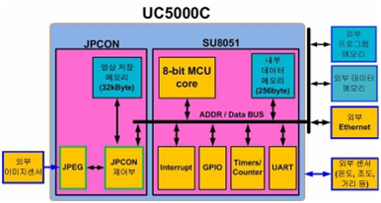
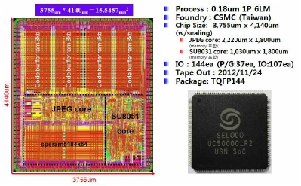
영상 및 복합 USN SoC, UC500C 개요
MyUSN에서는 USN 시스템의 핵심기능을 담당하는 UC5000C 마이크로 프로세서가 내장되어 있다.
UC5000C 마이크로 프로세서에는 범용 MCU SU8051과 표준 영상 처리 프로세서인 JPEG encoder가 내장되어 효율적인 영상 USN의 기능을 지원한다.
SG100F에서는 FPGA로 구현된 UC5000C를 사용
SN100S에서는 SoC Type으로 개발된 UC500C_R2 USN Chip을 사용

Slide 28
SU8051 소개 및 특징
SU8051은 Intel 계열의 MCS-51 프로세서 중 하나로, 일반적인 synchronous 80C51과 호환되는 8bit 마이크로 컨트롤러 IP
자체 ROM이 없기 대문에 외부의 ROM(flash)을 사용하며 외부 프로그램 메모리로부터 명령어를 액세스, F/W porting이 가능하며, 타이머/카운터, 인터럽트, UART 통신 등을 지원
SU8051의 특징
8051 산업표준을 만족하는 instruction set 명령어 지원
16비트 곱셈 및 나눗셈을 지원하는 8비트 산술논리 연산기 내장
8비트 단위의 4개의 입출력 포트
4개의 모드로 사용 가능한 2개의 16비트 타이머/카운터(T0,T1)내장
전이중방식(full duplex mode) 의 UART 내장
우선순위를 프로그램으로 설정 가능한 5개의 인터럽트 지원
Two level Priority Interrupt System
256 바이트의 저장 가능한 내부 데이터 메모리 내장
64kByte의 외부 프로그램 메모리, 외부 데이터 메모리 확장 영역

Slide 29
JPCON 소개 및 특징
JPCON은 UC5000C의 영상처리를 담당하는 IP이며 JPEG encoder와 영상 저장 메모리와 제어부로 구성되어 있다.
JPCON은 외부 CIS(CMOS Image Sensor)센서에서 입력된 영상 data를 JPEG 형태로 변환해주고 이를 내부의 영상 저장 메모리에 저장한 후 SU8051의 명령에 따라 영상데이터를 외부데이터 메모리에 출력해주는 기능을 수행한다.
JPCON의 특징
Encoding되는 영상 데이터는 JPEG표준에 호환
VGA, CIF, QVGA 해상도 지원
Supported chroma sub-sampling format : 4:2:2
32kByte 크키까지 JPEG영상 데이터를 저장할 수 있는 메모리 내장
Support CIS sensor : Hynix YACBAC1SDDAS
직접/간접 어드레싱 방식으로 외부 CIS센서 제어

